Slide 1
드론 멘토링
2019년 7월 6 일
발표자 이름 : 김자경
한세대학교 일반대학원
IT 융합 드론 멘토링 과정

Slide 2
- 진행 순서 -
시뮬레이터란?
왜 시뮬레이터를 사용하는가? (흔한 초보들의 실수)
조종기 모드와 작동 방법
시뮬레이터 설치하기 & 모의 비행
실제 비행 적용
미션 비행

Slide 3
시뮬레이터란?
“
실제 비행과 똑같은 환경을 제공하는
프로그램
”

Slide 4
2. 시뮬레이션이 필요한 이유
흔한 초보들의 실수
1. 비행시 드론이 부서진다.
2. 연습하는 방법을 모른다.
3. 내게 맞는 드론의 정보가 부족하다.

Slide 5
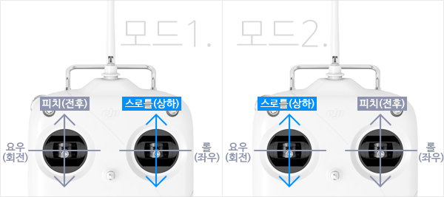
Mode2 드론 조종 방법 배우기

Slide 6
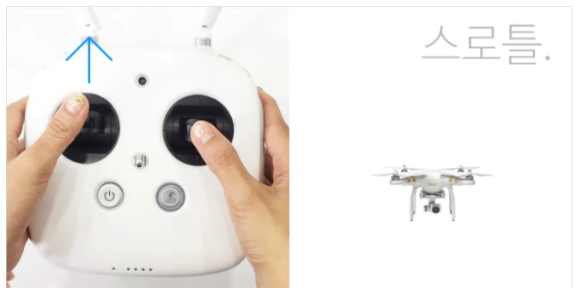

Slide 7
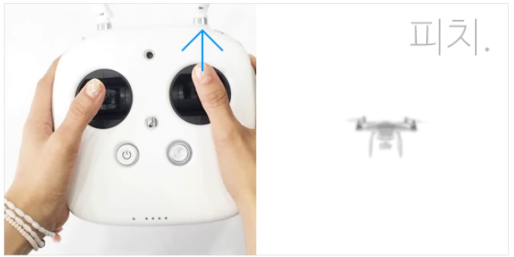

Slide 8
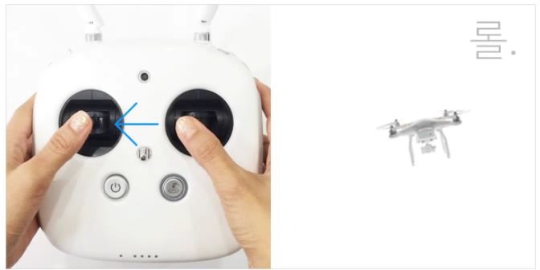

Slide 9
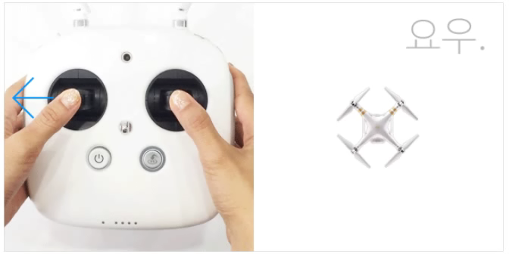

Slide 10
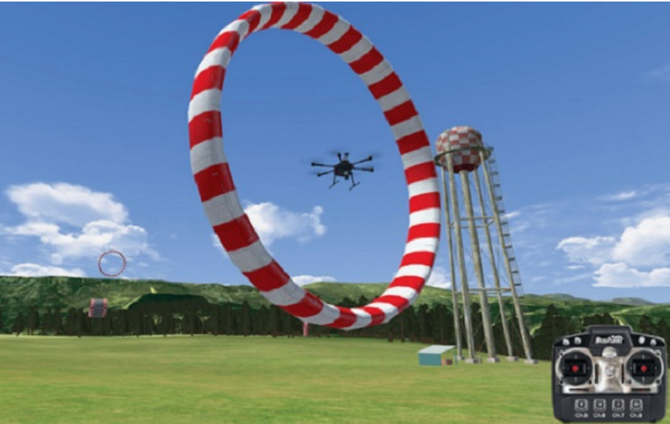
RealFlight
www.realflight.com

Slide 11

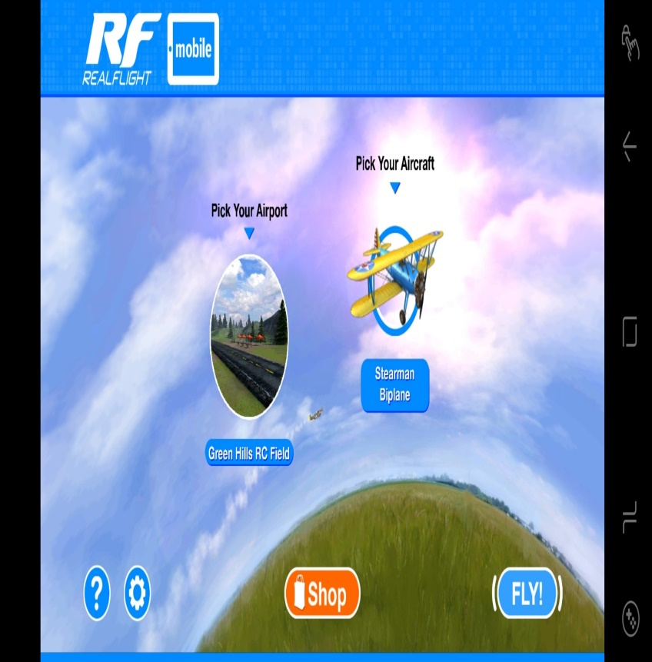
RF RF-Mobile

Slide 12
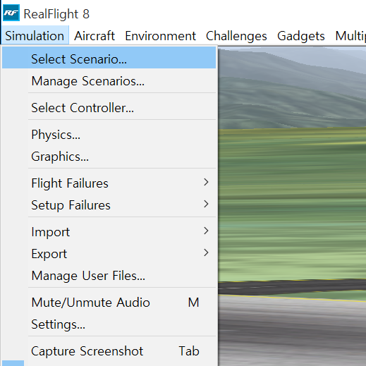
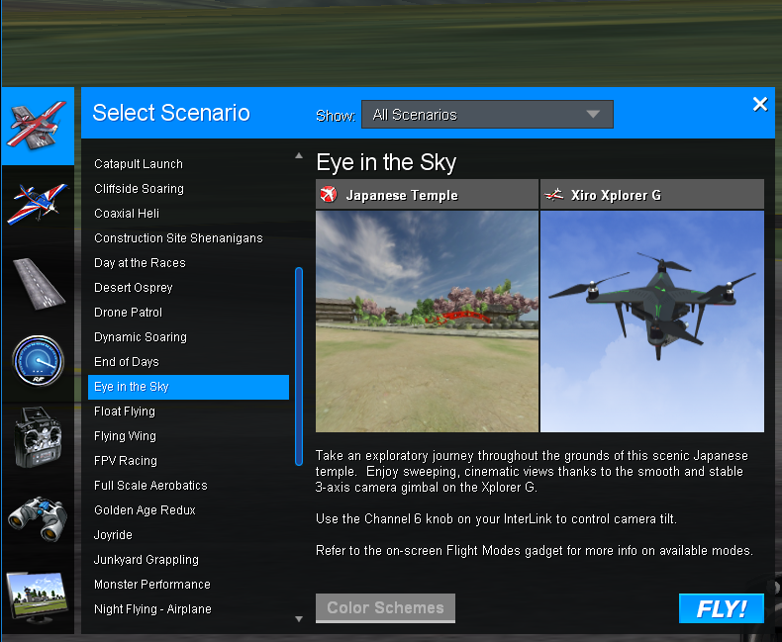

Slide 13
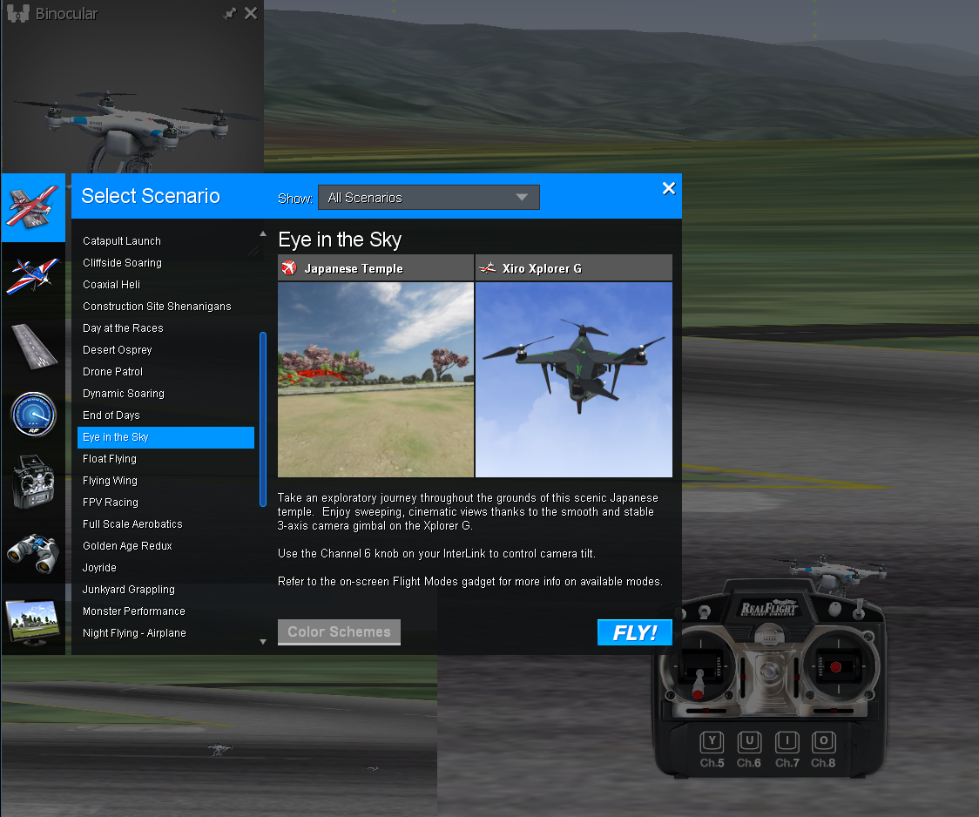

Slide 14
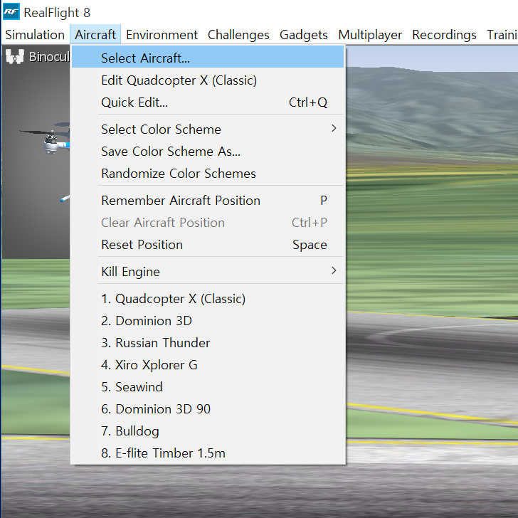
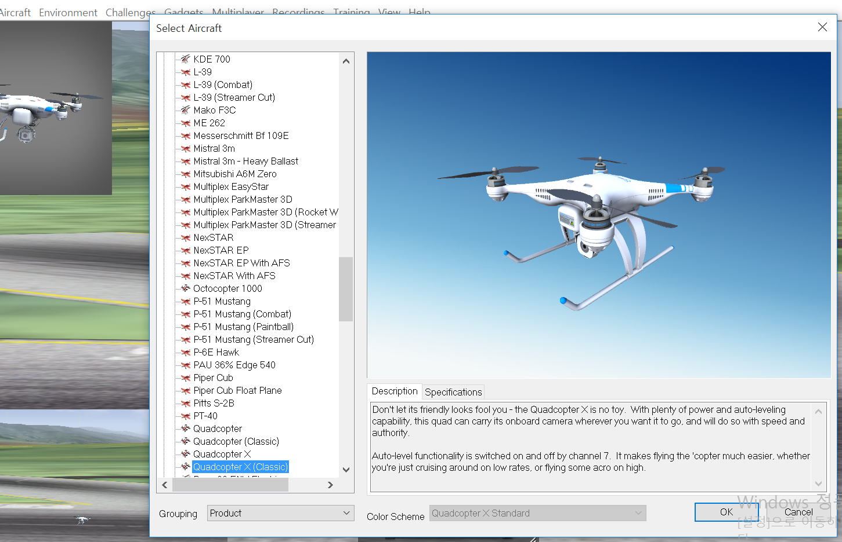

Slide 15
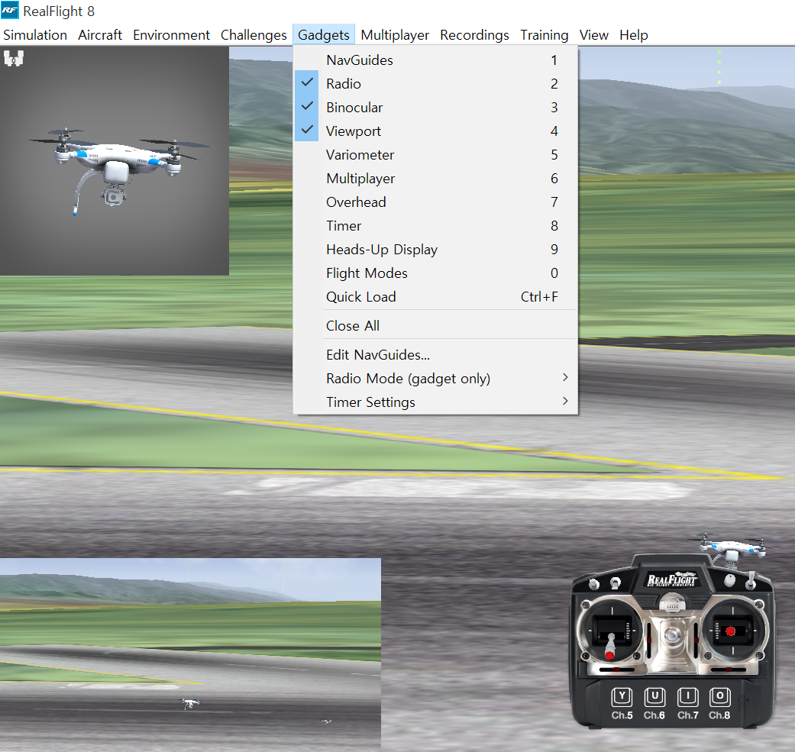

Slide 16
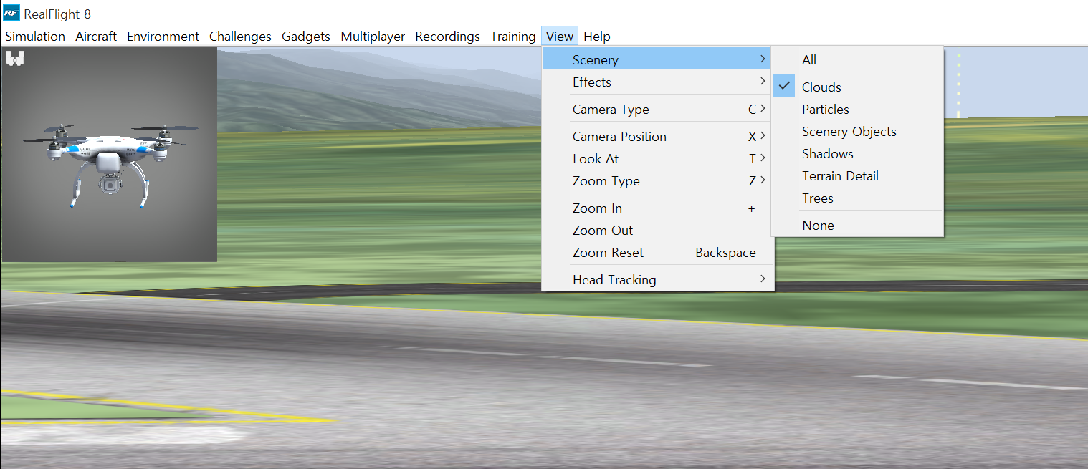

Slide 17
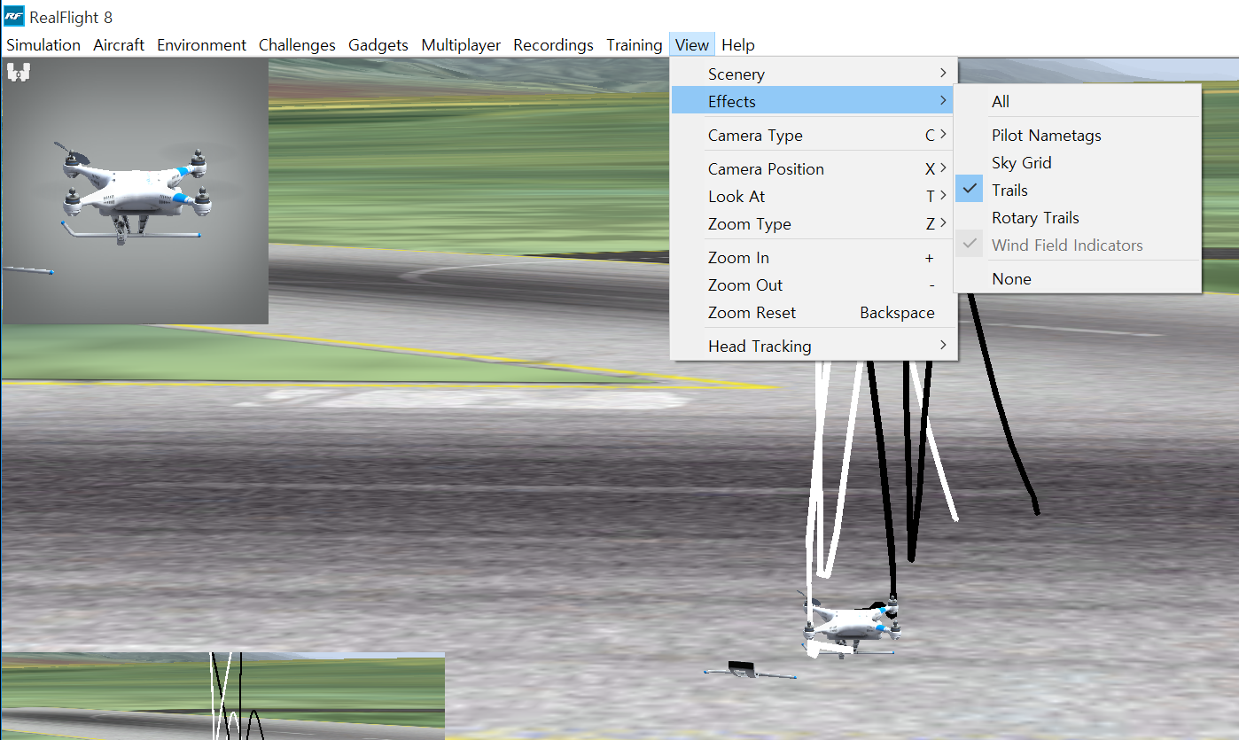

Slide 18
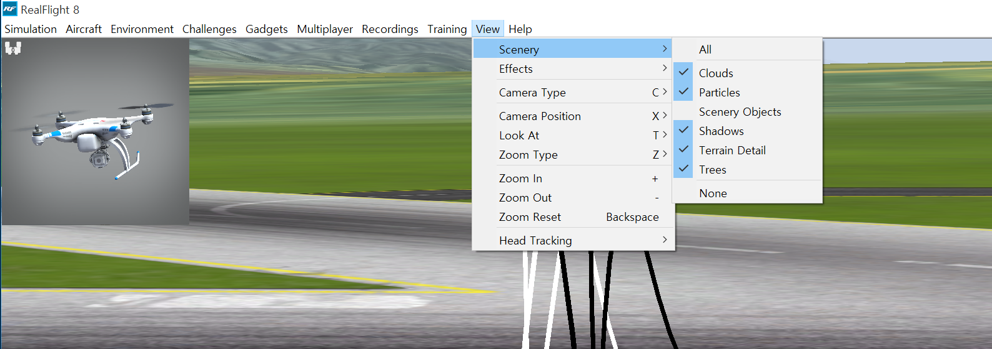

Slide 19
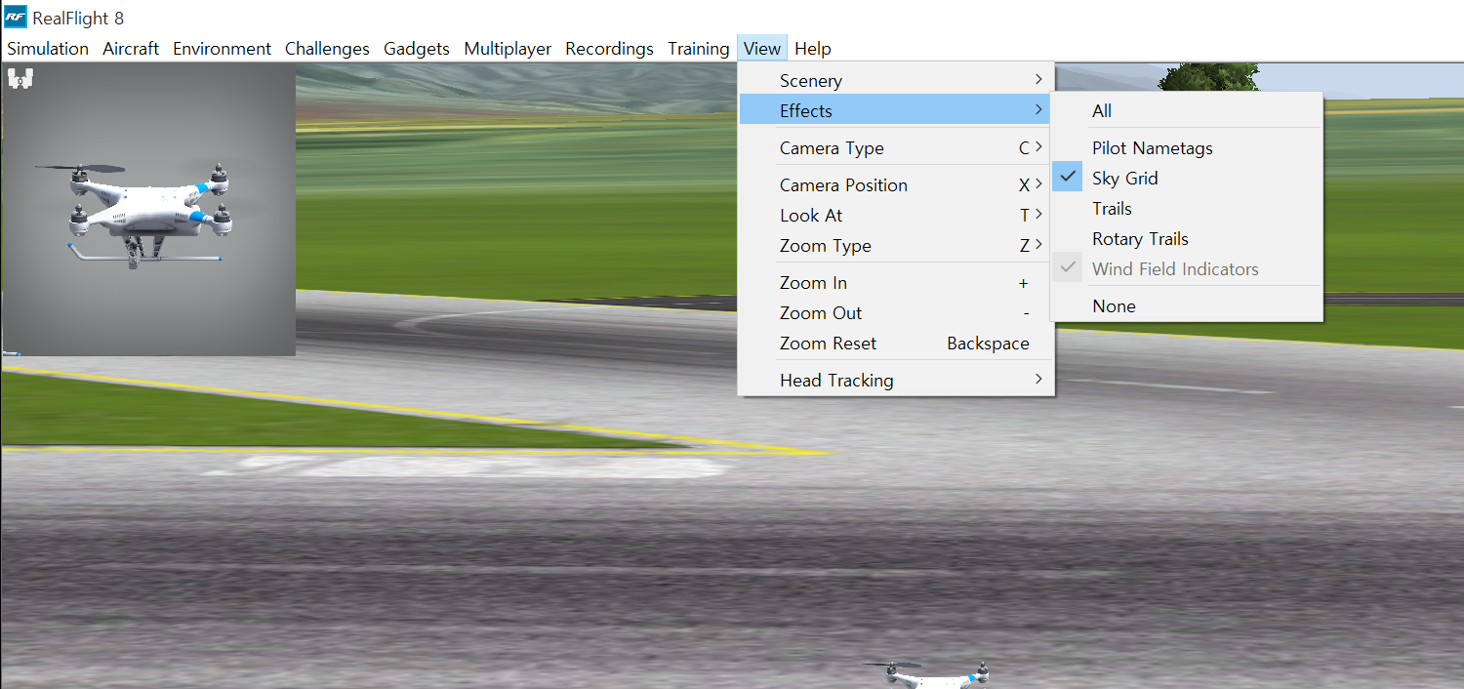

Slide 20
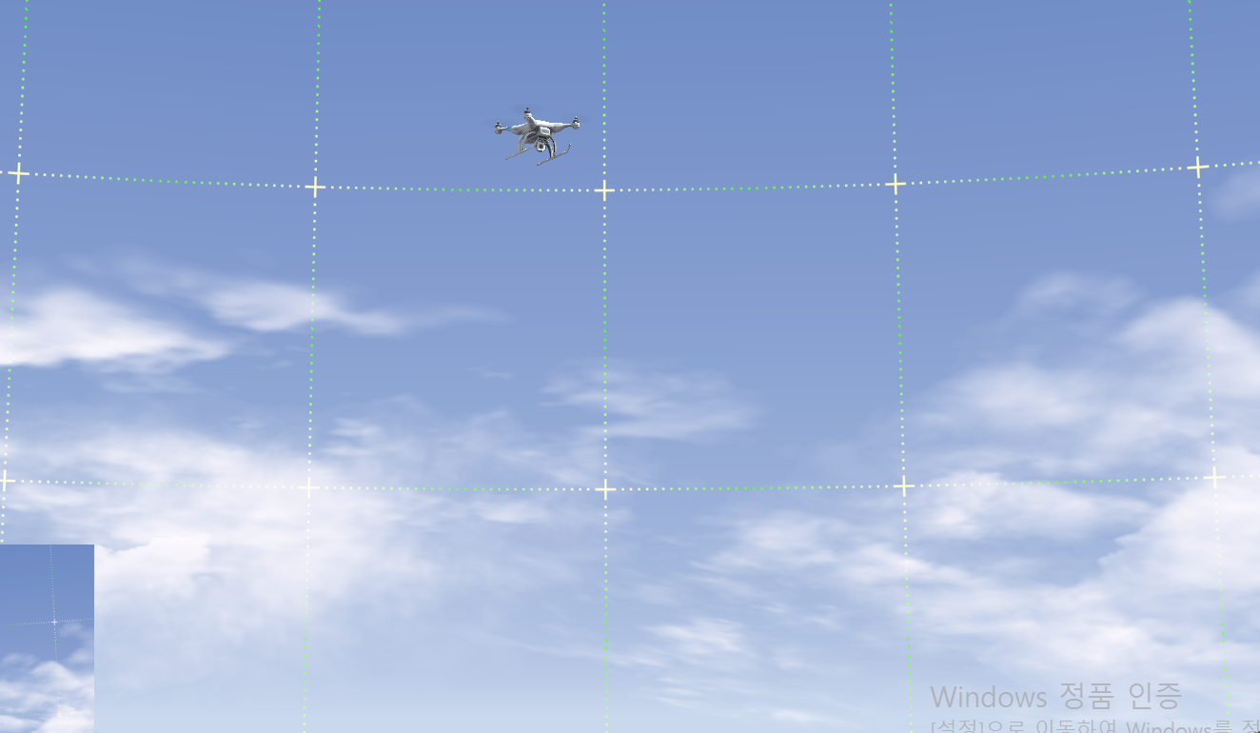

Slide 21
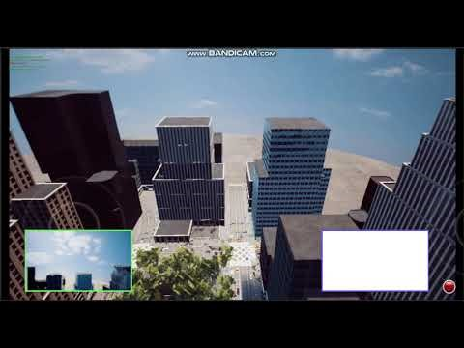

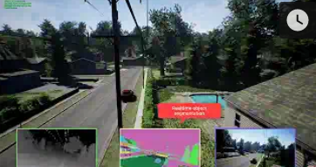
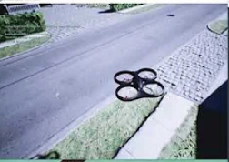
Microsoft AirSim
-Microsoft에서 자율주행, 영상처리, 인공지능 알고리즘 등의 연구를 위해 개발한 드론 및 자동차 시뮬레이터

Slide 22
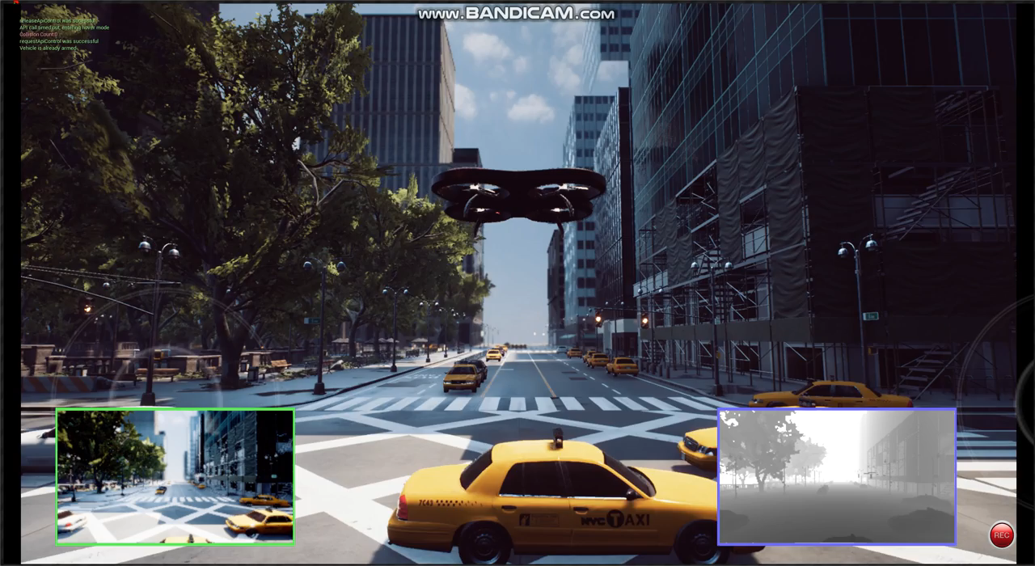

Slide 23
Microsoft AirSim: 설치 방법
공식 사이트 : https://github.com/Microsoft/AirSim
AirSim 설치(Window 10)
https://github.com/Microsoft/AirSim/releases

Slide 24
AirSim조종기
Logitech Rumble Gamepad 510 다운로드
https://support.logi.com/hc/ko/articles/360024327613

Slide 25
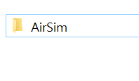
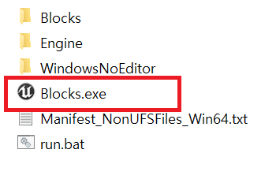
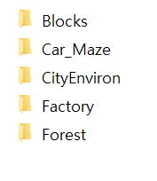

Slide 26
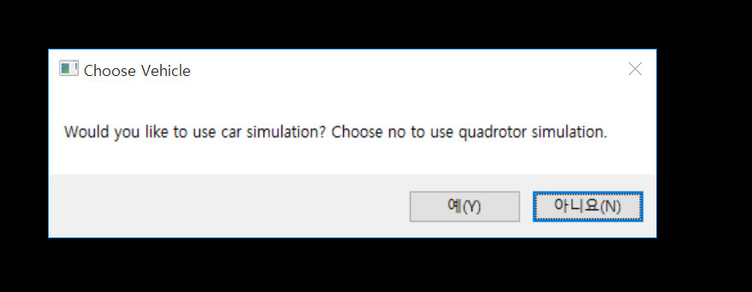

Slide 27
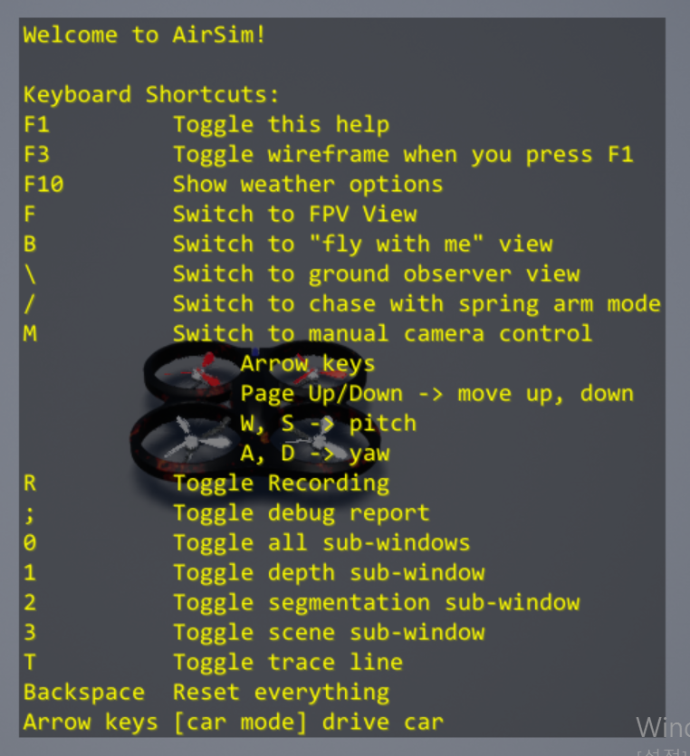

Slide 28
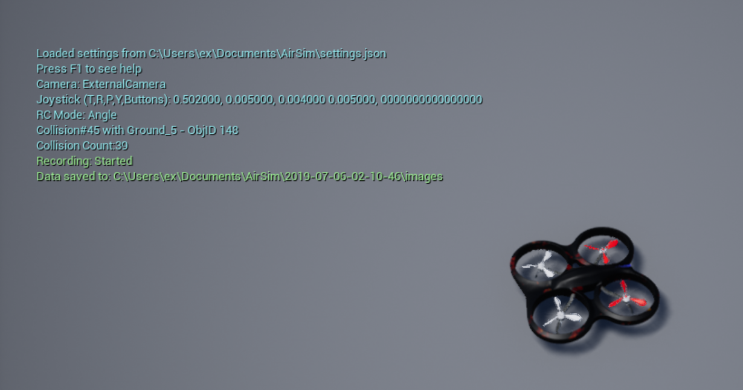

Slide 29
비행 연습과 미션비행
호버링 – 제자리 비행
책상에 착륙하기
연습시간
미션- 10초호버링 후 착륙장에 선착순으로 착륙하기

Slide 30
끝.

